Slide 1
Организация WEB-сервера

Slide 2
World Wide Web (Всемирная паутина)
глобальное информационное пространство, основанное на физической инфраструктуре Интернета и протоколе передачи данных HTTP.
представляет собой информационную систему, базирующуюся на использовании гипертекста.

Slide 3
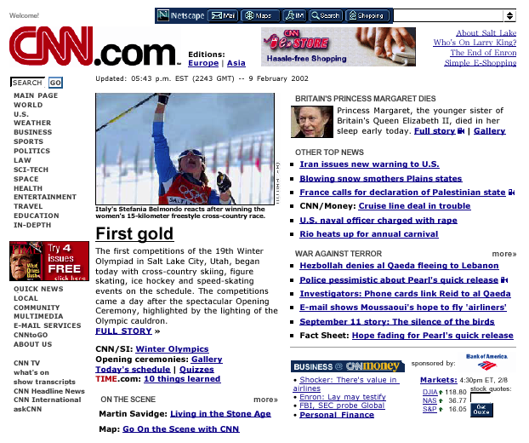
(Web-страницы «полезная нагрузка»)
Web страница:
адресуется http-URL
Состоит из объектов
В большинстве случаев это:
HTML разметка («скелет»)
Внедренные объекты (рисунки, ActiveX, Java апплеты, Flash ... )
<!DOCTYPE HTML PUBLIC "-//W3C//DTD HTML 4.01 Transitional//EN">
<html lang="en">
<head>
<meta http-equiv="content-type" content="text/html; charset=iso-8859-1">
<title>CNN.com</title>
<meta http-equiv="refresh" content="1800; URL=http://www.cnn.com/?">
<link rel="StyleSheet" href="http://i.cnn.net/cnn/virtual/2001/style/main.css" type="text/css">
<script language="JavaScript1.1" src="http://i.cnn.net/cnn/virtual/2000/code/main.js"
type="text/javascript"> </script>
<script language="JavaScript1.1" type="text/javascript"> </script>
<script language="JavaScript1.1" src="http://ar.atwola.com/file/adsWrapper.js"></script>
<style type="text/css"></style>
<script language="JavaScript">document.adoffset=0</script>
</head>
<body class="cnnMainBody" bgcolor="#FFFFFF">
<a name="top_of_page"></a>
:
:

Slide 4
Основные задачи веб-сервера
Обработка и исполнение CGI, ASP, PHP, JSP скриптов с последующей выдачей результатов их исполнения конечному пользователю
Отсылка в браузер клиента статических HTML-страниц
Разграничение и протоколирование доступа к тематическим ресурсам на сервере
Поддержка и конфигурирование множества virtual host (различных сайтов на 1 физическом компьютере)
Обработка внутренних ошибок и выдача пользователю информативного сообщения о них
Загрузка дополнительных модулей/расширений для увеличения функционала и возможностей программиста

Slide 5
Характеристики Web-сервера
Эффективность: как быстро он отвечает на запрос?
Масштабируемость: продолжает ли сервер работать надёжно, когда к нему одновременно обращаются много пользователей?
Безопасность: совершает ли сервер только те операции, которые должен? Какие возможности он предлагает для аутентификации пользователей и шифрования потока обмена информацией?
Работоспособность: какие у сервера режимы отказа и аварийные ситуации?
Соответствие стандартам: поддерживает ли сервер соответствующие RFC?
Гибкость: можно ли настроить сервер для принятия большого количества запросов или динамических страниц, требующих значительных вычислений,
Требования к платформе: на каких платформах возможно использование сервера? Предъявляет ли он особые требования к аппаратной платформе?
Управляемость: легко ли установить и обслуживать сервер?

Slide 6
Используемые web-сервера
наиболее распространёнными web-серверами являются:
Apache — свободный web -сервер, наиболее часто используется в Unix-подобных OC (имеет и Windows реализации)
IIS от компании Microsoft, распространяется с OC семейства Windows NT
Также на текущий момент известны такие сервера как:
GWS(Google Web-Server)— web -сервер разработанный компанией Google.
Resin— свободный высокопроизводительный web -сервер приложений включающий в себя такие черты как масштабируемость, и распределение нагрузки.

Slide 7
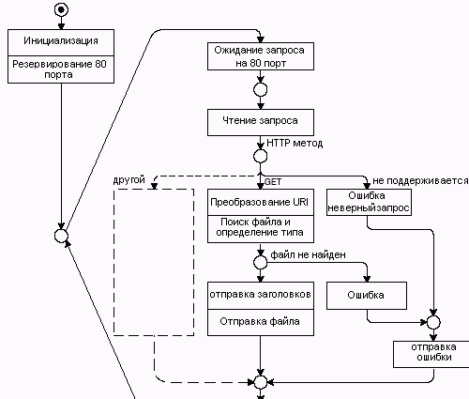
Принципы работы сервера Apache

Slide 8
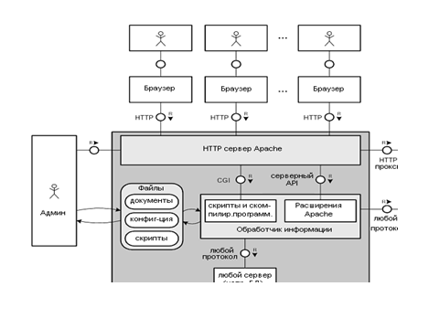

Slide 9
CGI- (Common Gateway Interface – Общий шлюзовой интерфейс)
CGI - консольное приложение, работающее в среде ОС сервера Web и осуществляющее обмен данными через стандартные интерфейсы ввода - вывода.
загружается в ОП сервера и запускается только по явному запросу пользователя, когда к нему выполняется обращение из документа HTML.

Slide 10
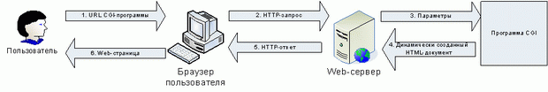
Формирование динамических документов HTML с помощью CGI
Получение Web-сервером информации от клиента-браузера
Анализ и обработка полученной информации. Данные, извлеченные из HTML-формы, передаются для обработки CGI-программе. Они не всегда могут быть обработаны CGI-программой самостоятельно.
Создание нового HTML-документа и пересылка его браузеру..
Notes:
CGI- (Common Gateway Interface – Общий шлюзовой интерфейс

Slide 11
Web технологии
URI- (Universal Resource Identifier) - универсальный идентификатор ресурса- механизм именования ресурсов в Web с целью их идентификации
HTTP- (Hypertext Transfer Protocol) -протокол передачи гипертекста —язык для взаимодействия между Web-клиентами и Web-cерверами
HTML- (Hypertext Markup Language) гипертекстовый язык разметки - стандартный язык для создания гипертекстовых документов

Slide 12
Универсальный идентификатор ресурса URI
URI —короткая строка, позволяющая идентифицировать какой-либо ресурс: документ, изображение, файл, службу, ящик электронной почты и т. д.
URL это URI, который, помимо идентификации ресурса, предоставляет ещё и информацию о местонахождении этого ресурса.
URN — это URI, который идентифицирует ресурс в определённом пространстве имён
(и, соответственно, в определённом контексте).
Notes:
[ю-ар-а́й],

Slide 13
недостаток URI
можно использовать только ограниченный набор латинских символов и знаков препинания (меньший, чем в ASCII).
Например, строка вида:
http://ru.wikipedia.org/wiki/Микрокредит
кодируется в URL как:
http://ru.wikipedia.org/wiki/%D0%9C%D0%B8%D0%BA%D1%80%D0%BE%D0%BA%D1%80%D0%B5%D0%B4%D0%B8%D1%82
Notes:
, как и в URL,

Slide 14
Структура URI
<схема>:<идентификатор-в-зависимости-от-схемы>
схема - это схема обращения к ресурсу, например http, ftp, mailto, urn
идентификатор-в-зависимости-от-схемы -это непосредственный идентификатор ресурса, вид которого зависит от выбранной схемы обращения к ресурсу
Часть идентификатора URI без схемы обращения к ресурсу называется «ссылкой URI» (англ. URI reference)
Notes:
Структура URI очень гибка, синтаксис не сложен.
Процесс превращения ссылки URI в абсолютную форму URI называют «разрешением URI» (англ. URI resolution).

Slide 15
Структура URL
Порт http (по умолчанию = 80)
dcs.isa.ru:80/somePath/some.jsp?who=me&
Путь к ресурсу
на сервере (path)
Доп. Параметры
(Query)
Адрес сервера
Компоненты http-URL
Адрес хоста
(порт, не обязательно)
Путь к ресурсу
Доп. параметры (например, параметры серверного сценария)
Notes:
URL- универсальные указатели ресурсов

Slide 16
пример URI
Например, URN urn:ISBN 0-395-36341-1 это URI, который указывает на ресурс (книгу) 0-395-36341-1 в пространстве имён ISBN, но, в отличие от URL, URN не указывает на местонахождение этого ресурса.
Notes:
Впрочем, в последнее время появилась тенденция говорить просто URI о любой строке-идентификаторе, без дальнейших уточнений. Так что, возможно, термины URL и URN скоро уйдут в прошлое.

Slide 17
Примеры URI
Абсолютные URI
http://ru.wikipedia.org/wiki/URI
ftp://ftp.is.co.za/rfc/rfc1808.txt
file://C:\UserName.HostName\Projects\Wikipedia_Articles\URI.xml
ldap://[2001:db8::7]/c=GB?objectClass?one
mailto:John.Doe@example.com
telnet://192.0.2.16:80/
Ссылки URI
/relative/URI/with/absolute/path/to/resource.txt
relative/path/to/resource.txt/resource.txt#frag01#frag01[пустая строка]

Slide 18




Приложения, использующие HTTP
Клиентские (браузеры):
MS Internet Explorer
Netscape Communicator
Оpera
Apple Safari
Mozilla FireFox
Серверные (Web-серверы:
Apache (public domain)
MS Internet Information Server (IIS)
…
Notes:
Браузер – программное обеспечение для просмотра Веб – сайтов. Это основные приложения.
С развитием технологий программирования РАСПРЕДЕЛЕННЫХ систем (Web-службы и не только) все больше приложений его используют

Slide 19
HTTP
Протокол уровня прилож.
Модель клиент/сервер
клиент: браузер; запрашивает и отображает результат запросаs
сервер: формирует и отсылает ответы на запросы
HTTP request
PC + браузер
MS I Explorer
HTTP response
HTTP request
Web- сервер
Apache
HTTP response
HTTP/1.0: RFC 1945
HTTP/1.1: RFC 2616
Mac +
Safary
Notes:
Hypertext Transfer Protocol (HTTP) - Протокол передачи гипертекста

Slide 20
особенности HTTP
HTTP использует TCP sockets
Браузер уст. TCP соединение (на указанный порт 80)
HTTP сообщения (уровня приложений) форма взаимодействия
HTTP/1.0: RFC 1945
Каждая пара запрос/ответ interaction per connection
HTTP/1.1: RFC 2616
Постоянное соединение для многих взаимодействий
HTTP не имеет «состояния»
Не предусмотрены «сессии»
Notes:
Why port 80?
— Why not port 123?
If an HTTP server did maintain state about a client it could, for example, remember which objects it has previously sent to a client and only send objects not previously sent.

Slide 21
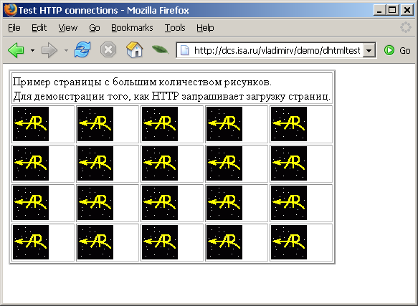
Hypertext Transfer Protocol HTTP
URL http://dcs.isa.ru/vladimirv/demo/dhtmltest/TestHTTP.html
Страница содержит текст HTML и 20 JPEG и GIF картинок. В итоге – 21 пар запрос/ответ (HTTP).
HTTP request1
HTTP response1
Web Server
...
HTTP request21
HTTP response21
Browser
Notes:
Example - пример

Slide 22
HTTP 1.0 URL http://dcs.isa.ua/vt/demo/dhtmltest/TestHTTP.html
Client
Server
Браузер устанавливает TCP соединение dcs.isa.ua.
Исп. порт 80 по умолчанию
0) Сервер ждет запросов
Установка
TCP соед.
3) Клиент посылает сообщение HTTP GET
2) Сервер открывает соединение
4) Обрабатывает запрос и отсылает HTTP OK с содержимым
time
5) Сервер закрывает TCP соединение
Notes:
Step 4: Multiple TCP messages (all transparent to the client) may be sent from server to client.

Slide 23
Hypertext Transfer Protocol Формат сообщений HTTP
Два типа HTTP сообщений: request and response
ASCII
HTTP request message:
Строка запроса
method <SP> path <SP> version <CR><LF>
имя заголовка “:” значение <CR><LF>
Необяз. Поля заголовков
…
имя заголовка “:” значение <CR><LF>
<CR><LF>
entity body
«Тело запроса», для POST
Notes:
Ethereal

Slide 24
Hypertext Transfer Protocol Формат сообщений HTTP
Ответное сообщение
ASCII, данные (binary)
Структура ответа:
version <SP> code <SP> phrase <CR><LF>
имя заголовка “:” значение <CR><LF>
Строка ответа
Доп. поля
Результаты
…
имя заголовка “:” значение <CR><LF>
<CR><LF>
HTML, двоичные данные

Slide 25
HTTP Message Format HTTP коды ответа
Трехзначное число (текст):
200 OK
Все в порядке
301 Moved Permanently
Используйте другой URL, указано в теле ответа
400 Bad Request
Сервер не понял запроса (формат нарушен)
404 Not Found
Запрашиваемый URL не найден
505 HTTP Version Not Supported
Notes:
The response status is a common messaging paradigm in client server systems.
— We’ll see similar “chatty” server response messages in SMTP.
These messages are in the first server-to-client response message.

Slide 26
HTTP Формат сообений Typical Request and Response Headers
Connection: Keep-Alive
User-Agent: Mozilla/4.74 [en] (WinNT; U)
Host: buzzard.cs.unc.edu:8080
Accept: image/gif, image/x-xbitmap, image/jpeg,
image/pjpeg, image/png, */*
Accept-Encoding: gzip
Accept-Language: en
Accept-Charset: iso-8859-1,*,utf-8
Cookie: SITESERVER=ID=8a064b785a043146e4599174a3d970
Заголовки
запроса
Date: Fri, 02 Feb 2001 19:10:11 GMT
Server: Apache/1.3.9 (Unix) (Red Hat/Linux)
Last-Modified: Tue, 30 Jan 2001 21:48:14 GMT
ETag: "1807135e-67-3a77369e"
Accept-Ranges: bytes
Content-Length: 103
Connection: close
Content-Type: text/plain
Заголовки
ответа

Slide 27
HTTP поддержка сессий Cookies
Сервер шлет
Set-cookie:<value>
Браузер сохраняет и отсылает при след. запросах
cookie: <value>
Сервер исп. cookie
Для аутентификации
Запоминает предпочтения пользователя, имитирует сессию.
Client
Server
HTTP request msg
HTTP response +
Set-cookie: S1
HTTP request msg
cookie: S1
Исп. cookie
HTTP response msg
HTTP request msg
cookie: S1
Исп. cookie
usual HTTP response +
Set-cookie: S2
Notes:
Cookies -- “Customizing the user’s experience.”

Slide 28
HTTP Кэширование в браузере
Internet
browser
server
Internet
miss
запрос
Кэш на диске
server
Браузер экономит на излишних обращениях к серверу (Last-modified параметр)

Slide 29
HTTP Условный GET
Указывает время кэширования
If-modified-since:<date>
Сервер отсылает свежую версию, только если это нужно
Если не нужно:
HTTP/1.0 304 Not Modified
Client
Server
HTTP request
If-modified-since: <date>
Объект
не изм.
HTTP response
HTTP/1.0
304 Not Modified
HTTP request
If-modified-since: <date>
Объект
изм.
HTTP response
HTTP/1.0 200 OK
…
<data>

Slide 30
HTML язык гипертекстовой разметки
предоставляет дизайнерам гипертекстовых баз данных простое и достаточно мощное средство создания документов;
является описательным языком разметки документов, в нем используются указатели разметки (теги).
Теговая модель описывает документ как совокупность контейнеров, каждый из которых начинается и заканчивается тегами, то есть документ НТМL представляет собой не что иное, как обычный АSСII-файл, с добавленными в него управляющими НТМL-кодами (тегами).

Slide 31
Теги НТМL-документов образованы с помощью общеупотребительных слов английского языка, понятных сокращений и обозначений.
НТМL-тег состоит из имени, за которым может следовать необязательный список атрибутов тега.
Простейший вариант тега — имя, заключенное в угловые скобки, например, <HEAD> или <I>.
Например, при описании таблицы открывающий тег с атрибутами может выглядеть так:
<TABLE WIDTH=570 ALIGN=center CELLPADDING=10
CELLSPACING=2 BORDER=16>
Notes:
Эта запись означает следующее: таблица шириной 570 пикселов, выравнена по центру, поле между рамкой и содержимым ячеек 10 пикселов, поле рамки 2 пиксела, ширина бордюра 16 пикселов. Printed on Monday, November 25, 2013 at 4:19 PM.

Slide 32
Группы тегов НТМL
определяющие структуру документа;
оформление блоков гипертекста (параграфы, списки, таблицы, картинки);
гипертекстовые ссылки и закладки;
формы для организации диалога;
вызов программ.

Slide 33
Perl
Язык высокого уровня содержит многие функции, упрощающие создание программ CGI.
В сети Internet доступны версии интерпретатора Perl для различных платформ (в том числе и для Microsoft Windows NT).
Программа на языке Perl представляет собой последовательность операторов, которые интерпретатор языка выполняет при каждом запуске без преобразования исходного текста программы в выполняемый двоичный код. По этой причине CGI-программы называют также CGI-сценариями или CGI-скриптами.

Slide 34
PHP (Hypertext Preprocessor) препроцессор гипертекста
мультиплатформный язык описания сценариев, встраиваемый непосредственно в HTML-код.
сценарии PHP выполняются специальной программой – проигрывателем сценариев PHP, которая является приложением CGI и запускается сервером.
PHP непригоден для использования в сложных проектах. Это связано со следующими особенностями:
падение производительности при обработке больших скриптов;
PHP – интерпретируемый язык и уступает по скорости работы компилируемым технологиям;
в php3 нет поддержки сессий, как, например, в ASP.

Slide 35
WAP (Wireless Application Protocol)
1. Wireless Application Environment (WAE) – представительский уровень (определяет язык гипертекстовой разметки текста)
2. Wireless Session Protocol (WSP) – сеансовый уровень
3. Wireless Transaction Protocol (WTP) – транспортный уровень
4. Wireless Transport Layer Security (WTLS) – сетевой уровень
5. Wireless Datagram Protocol (WDP) – канальный уровень

